Slide 1
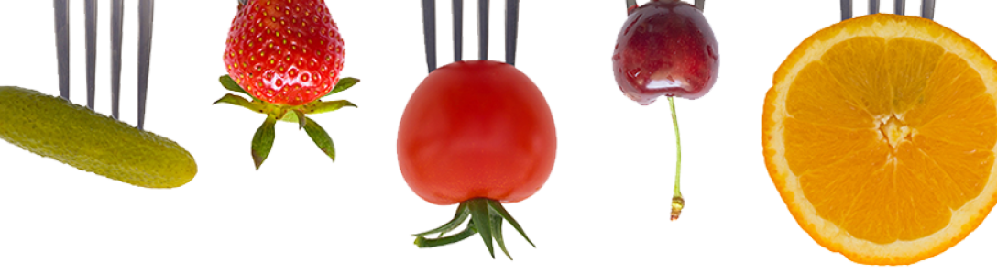
JEOPARDY
INTEGRANTES
Anguiano Galindo Yuliana Itzel
Bautista Chávez Debanhi
Cuevas Salgado Alejandra
González Claustro Rene Maximiliano
González Zúñiga Laura Monserrat
Morquecho Rodríguez Kemberly Consuelo
NUTRICIÓN

Slide 2
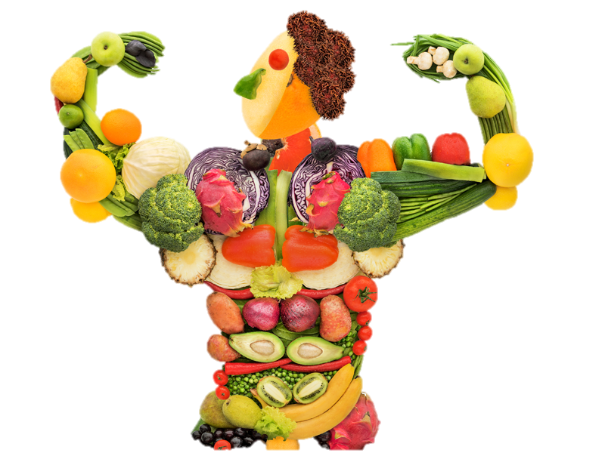
instrucciones
En la siguiente diapositiva encontrará una tabla, en cada espacio hay un número en el que hay una pregunta para responder. Después de responder a la pregunta, el juego te dará automáticamente la respuesta correcta. Para volver a la tabla, haga clic en la imagen de la esquina inferior derecha.

Slide 3

1 | 2 | 3
$100 | $100 | $100
$200 | $200 | $200
$300 | $300 | $300
$400 | $400 | $400
$500 | $500 | $500

Slide 4

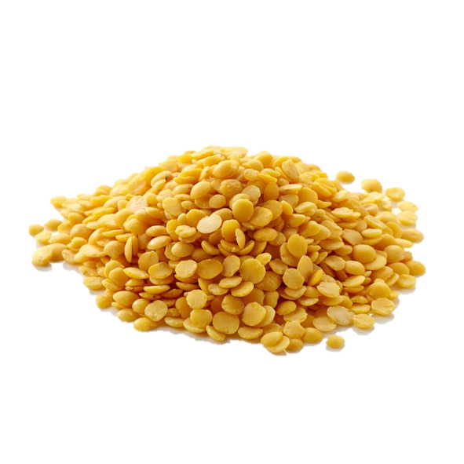
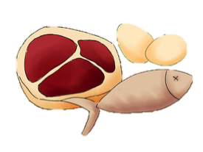

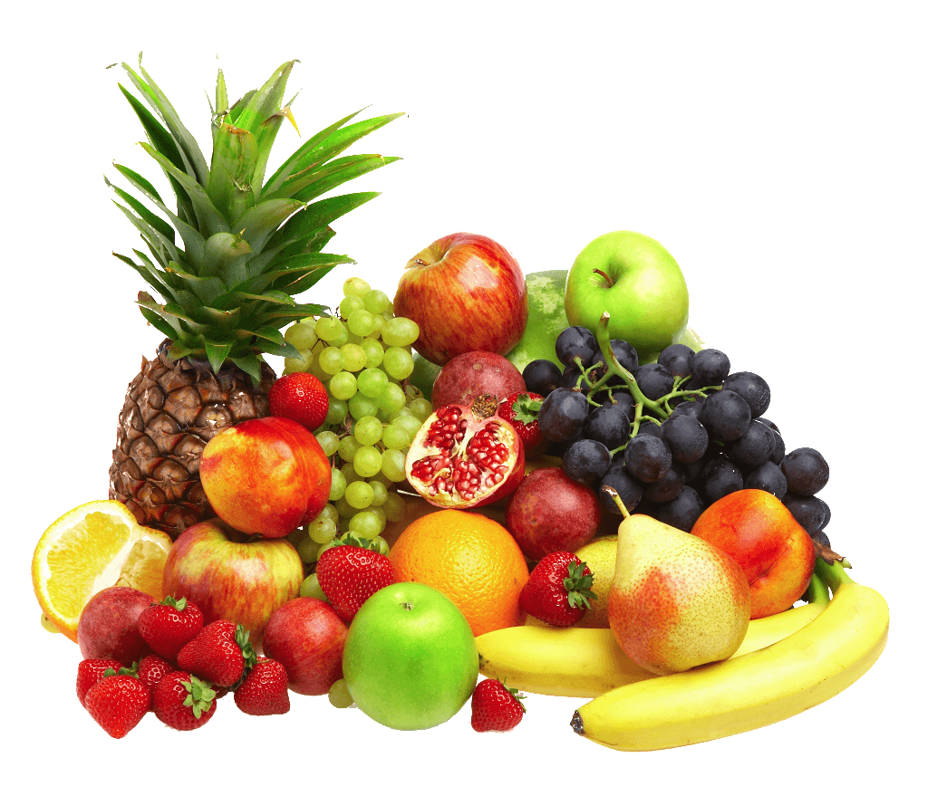
¿En qué alimento podemos encontrar las proteínas?
a) cereales
b) carnes
c) frutas

Slide 5

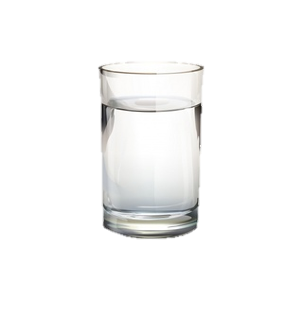
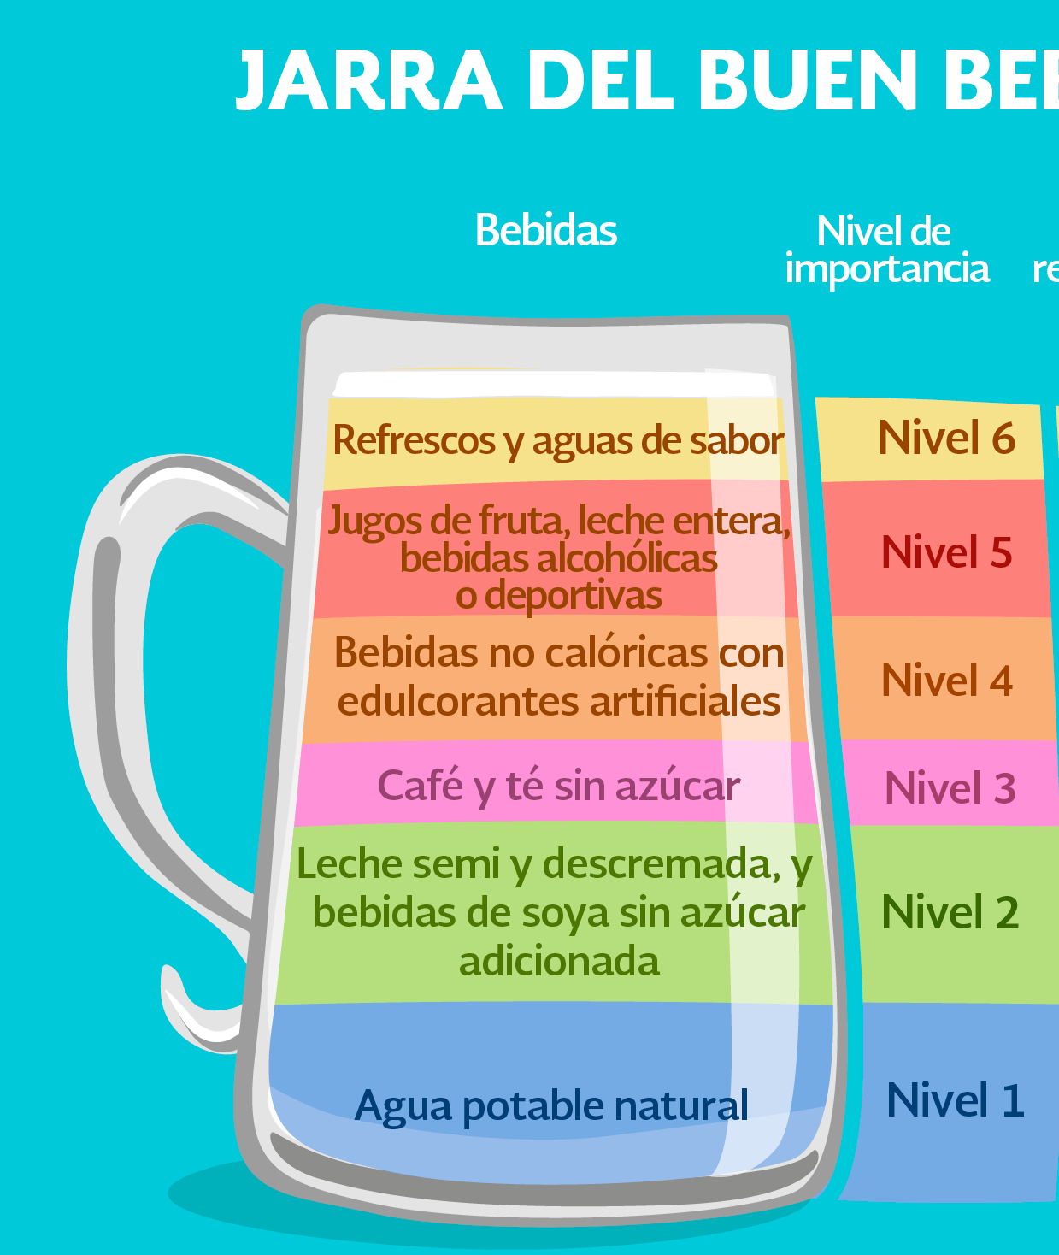
¿Cuántos vasos de agua se recomienda tomar al día?
a) 6 a 8 vasos
b) 4 a 5 vasos
c)1 a 2 vasos

Slide 6

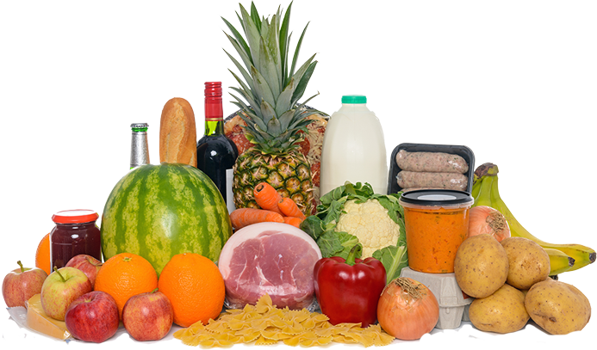
¿Cuál es una de las características de una dieta correcta?
a) Deliciosa
b) No incluye alimentos de los tres grupos
c) Alimentos con buen sabor
d) Suficiente

Slide 7

Nutrientes formados por aceites, grasas y glicerina, sus funciones más importantes son aportar energía y contribuir en la absorción a la absorción de algunas vitaminas
a) Carbohidratos
b) Frutas
c) Proteinas
d) Lipidos o grasas

Slide 8



Llamado almidón animal, se forma por moléculas de glucosa que forman una estructura muy ramificada.
a) Glucógeno
b) Lípidos
c) Insulina

Slide 9
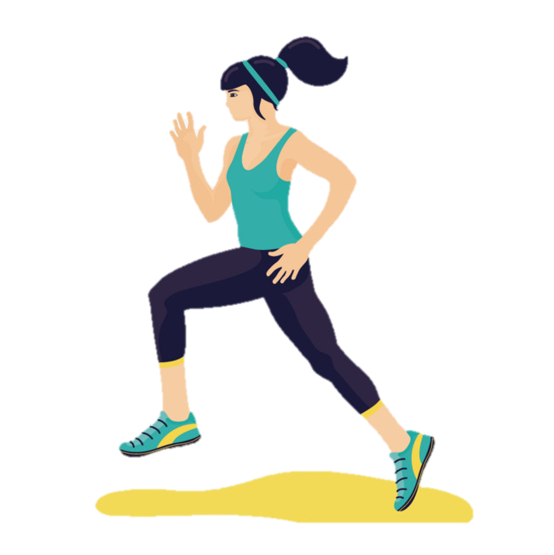
Nos proporcionan el calor y la energía necesaria para realizar actividades corporales…
a) Proteínas
b) Minerales
c) Hidratos de carbono
d) Vitaminas

Slide 10
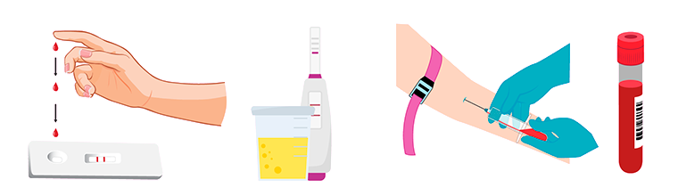
Es un método utilizado en la evaluación nutricional
a) Antropométricos
b) Educativos
c) Anticonceptivos
d) Bioquímicos

Slide 11
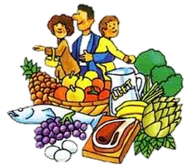
Es uno de los factores que determinan la nutrición
a) psicológicos (estrés, estado de ánimo)
b) Capacidad intelectual
c) Biodiversidad
d) La naturaleza

Slide 12

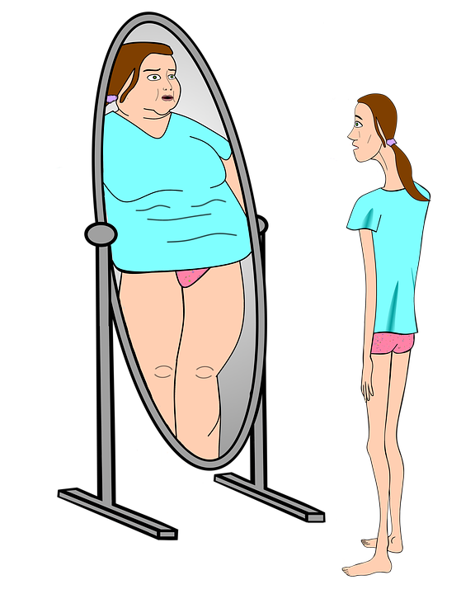
¿De las siguientes enfermedades, cuál está relacionada con la alimentación?
a) Conjuntivitis
b) Asma
c) Bulimia
d) Inluenza

Slide 13

¿Según el plato del buen comer, qué tipo de alimentos se debe consumir en mayor cantidad?
a) Comida chatarra
b) Frutas y verduras
c) Cereales
d) Leguminosas

Slide 14
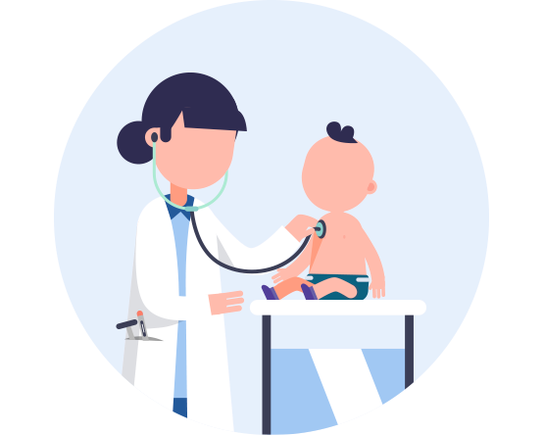
Es una consecuencia de una alimentación inadecuada
a) Desnutrición
b) Aumento de masa muscular
c) Buen estado de salud

Slide 15
Es la manera en que está clasificada la desnutrición
a) No se clasifica
b) Tipo A y B
c) Grado I y Grado II
d) Primaria y secundaria

Slide 16
¿A través de qué obtenemos energía, construimos y reparamos estructuras orgánicas y regulamos el metabolismo?
a) La nutrición
b) Ejercicio
c) Dieta correcta
d) Proteinas

Slide 17
Consiste en la transformación de las macromoléculas componentes de los alimentos en moléculas sencillas, que pueden ser absorbidas y utilizadas por las células del propio organismo
a) Dieta
b) Digestión
c) Alimentación
d) Sistema circulatorio

Slide 18
¿Cuáles son los tres grupos de sales minerales?
a) Tipo A, B y C
b) Macroelementos, microelementos y oligoelementos
c) Vitaminas y cereales
d) Primarios, secundarios y terciarios

Slide 19
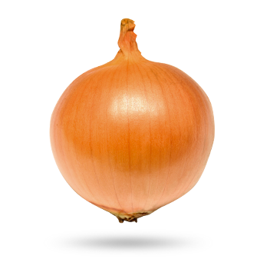
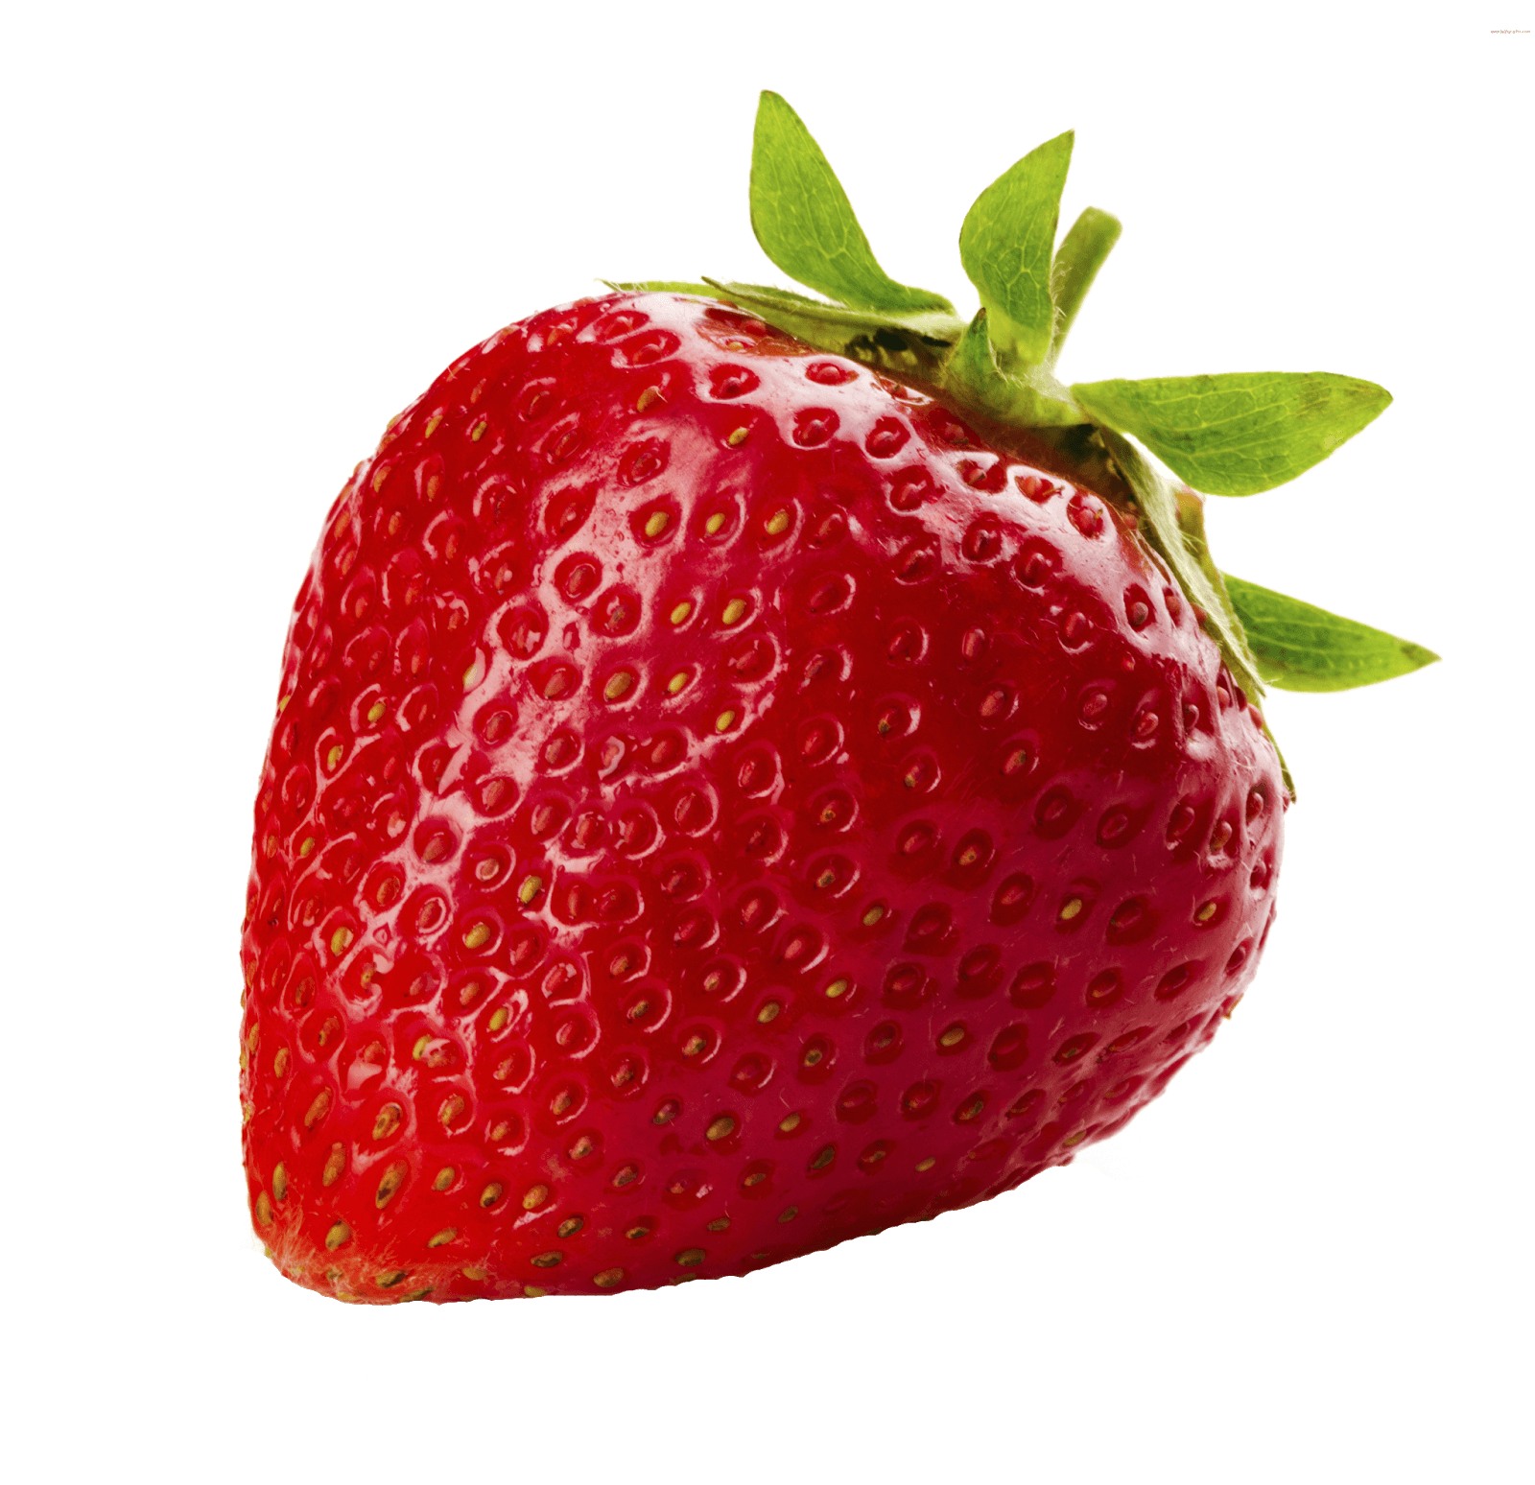
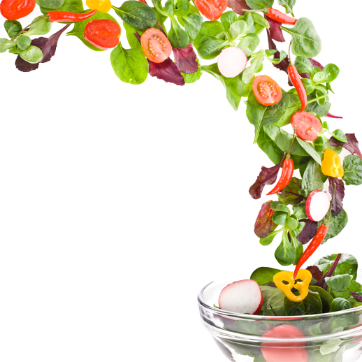
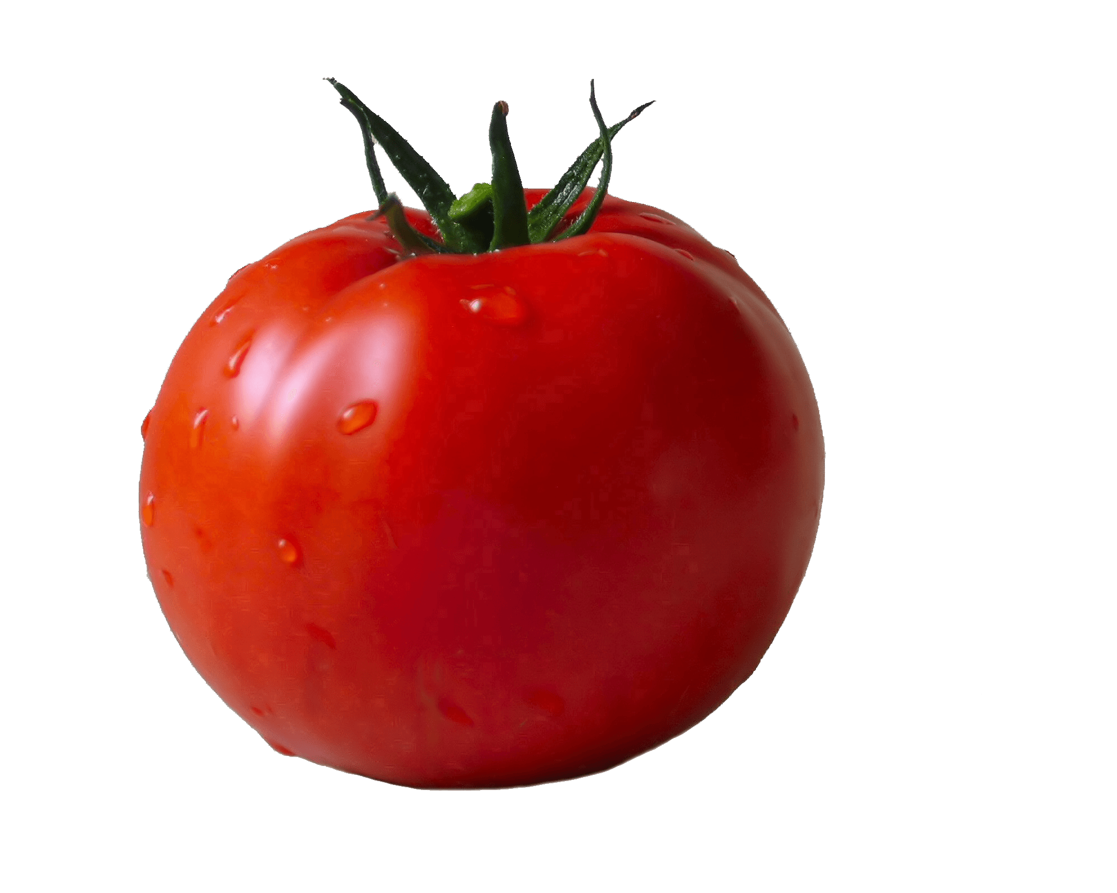
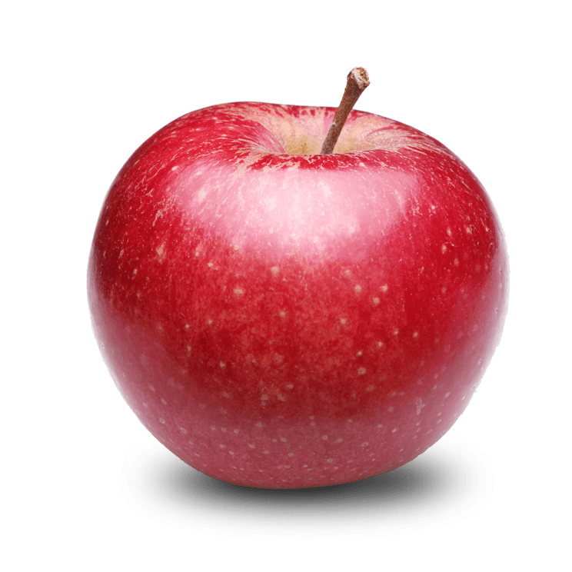
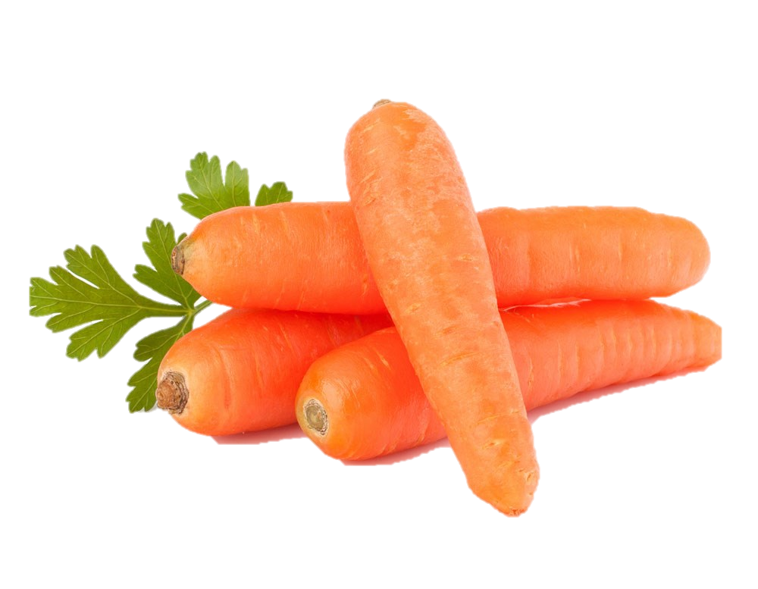
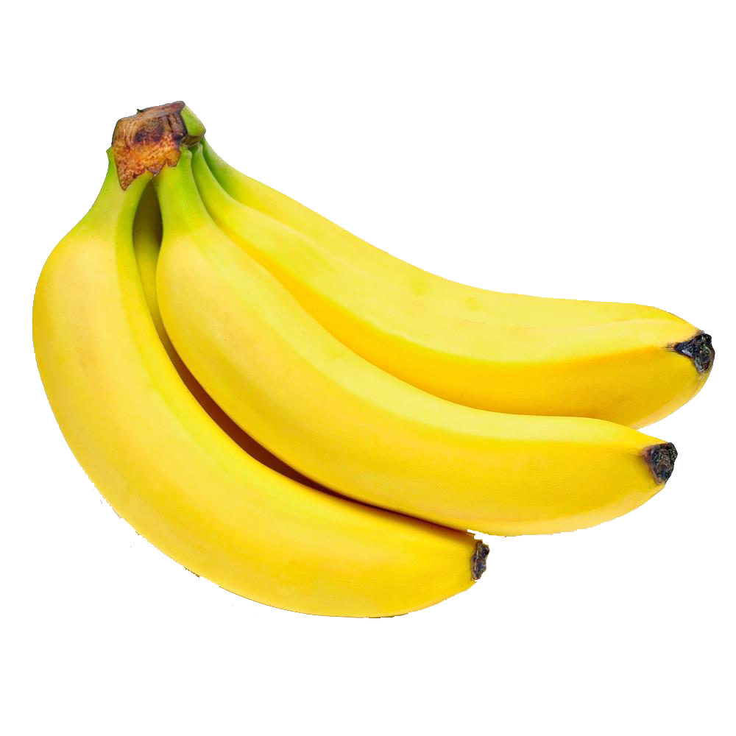
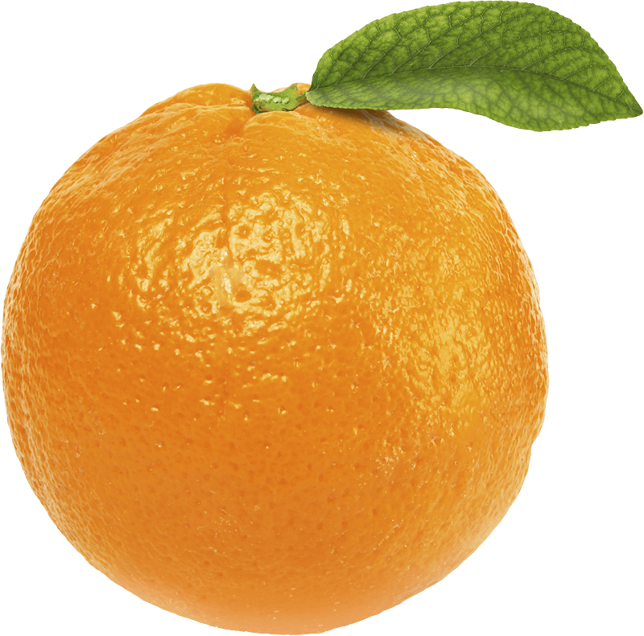
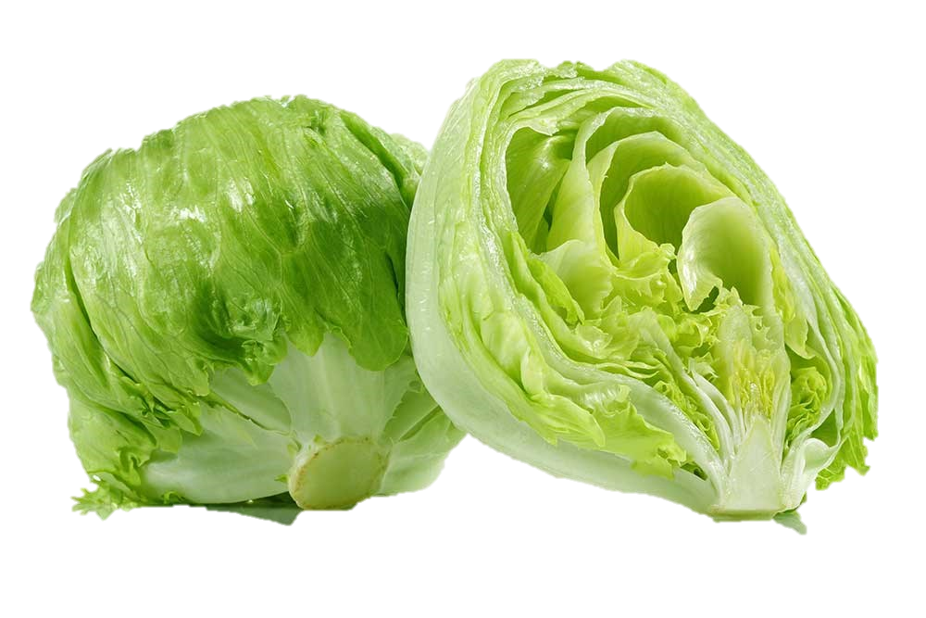
GRACIAS POR TU PARTICIPACIÓN!

